Slide 1

Universidad Experimental de Guayana
Vicerrectorado Académico
Proyecto de carrera: Ingeniería Industrial
Asignatura: Ingeniería del Ambiente
PRINCIPIOS DE ECOLOGÍA
Integrantes:
Daniela Boada - V28671228
Kevin Colmenares - V28530760
Ciudad Guayana, Diciembre del 2024.

Slide 2
Contenido
Objetivo
Aspectos a evaluar
-Biodiversidad
-Conservación de recursos
-Implementacion de Practicas de ahorro
-Manejo adecuado de residuos solidos y liquidos
Resultados
Conclusion

Slide 3
Objetivo
Evaluar el cumplimiento de los principios de ecología en el campus de estudio, Sede Villa Asia, identificando oportunidades para mejorar la sostenibilidad ambiental.

Slide 4
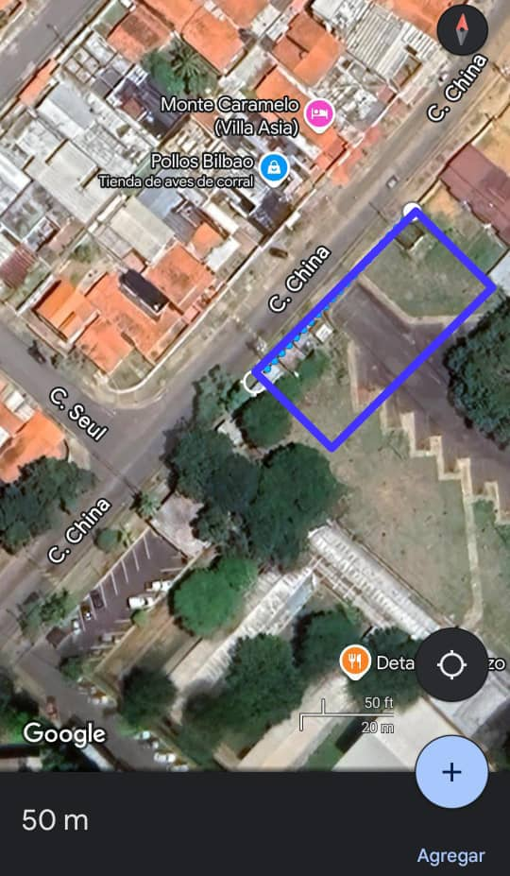
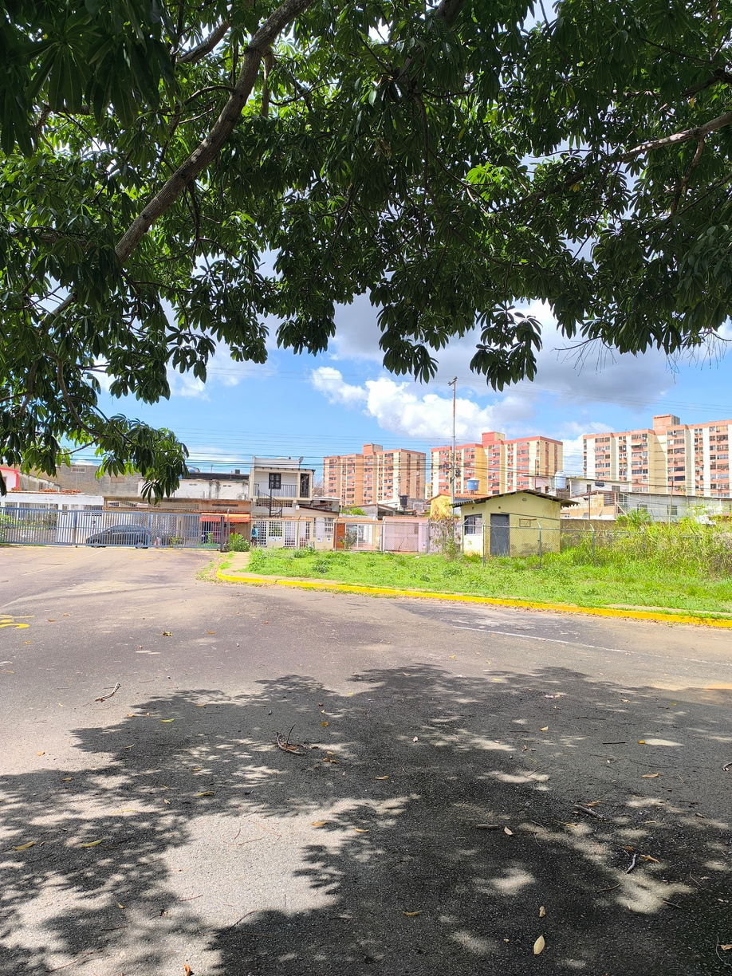
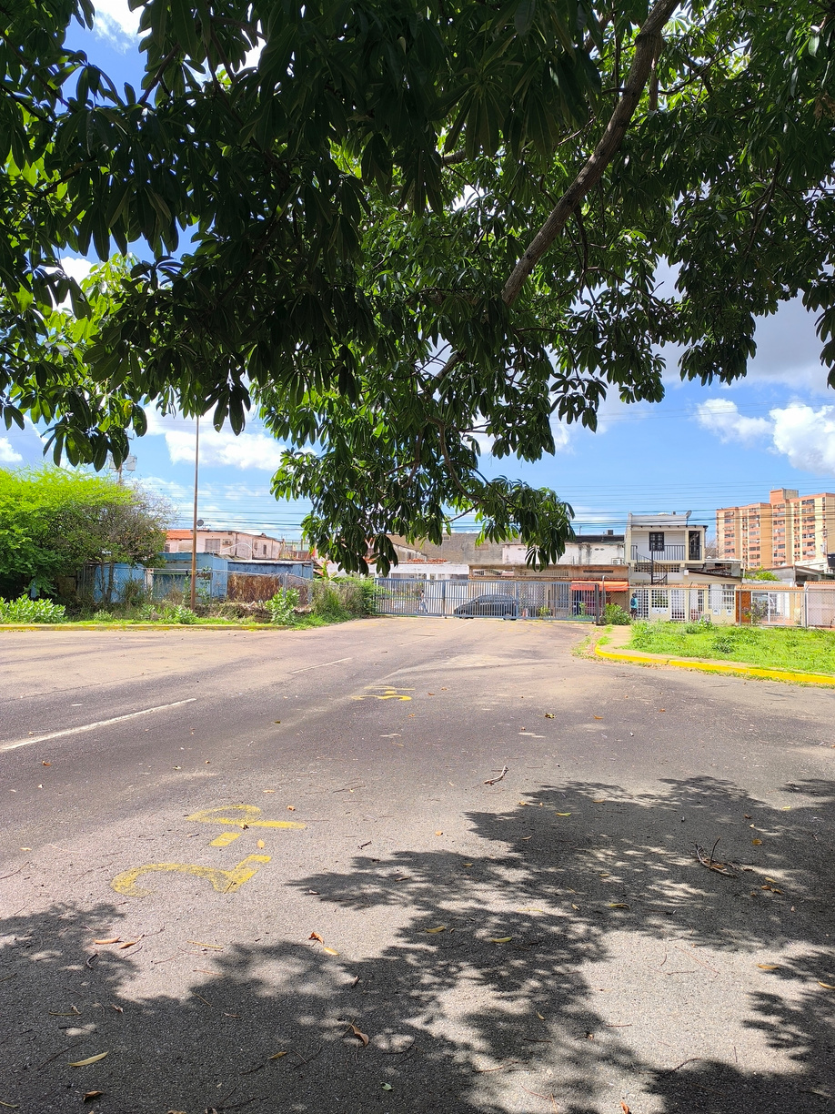
Area Asignada
1500m2

Slide 5
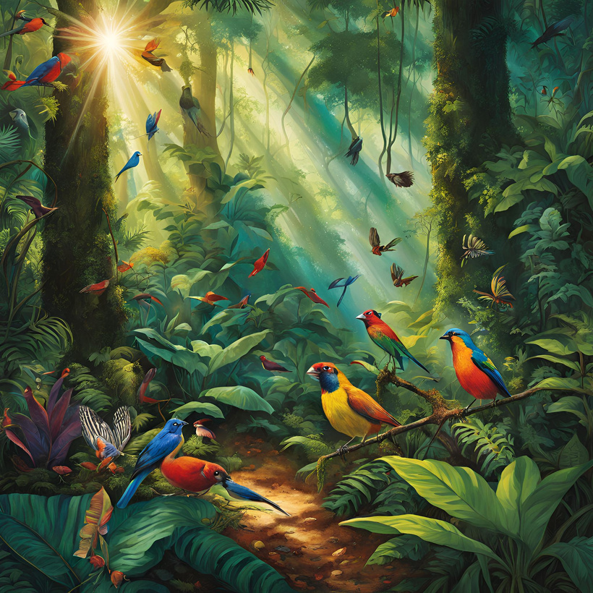
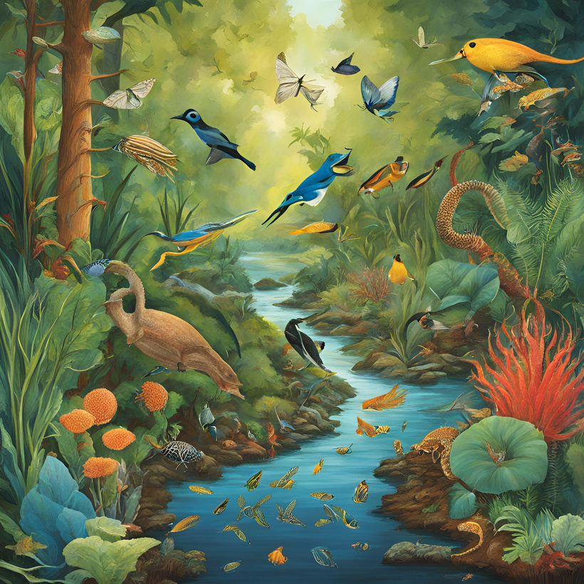
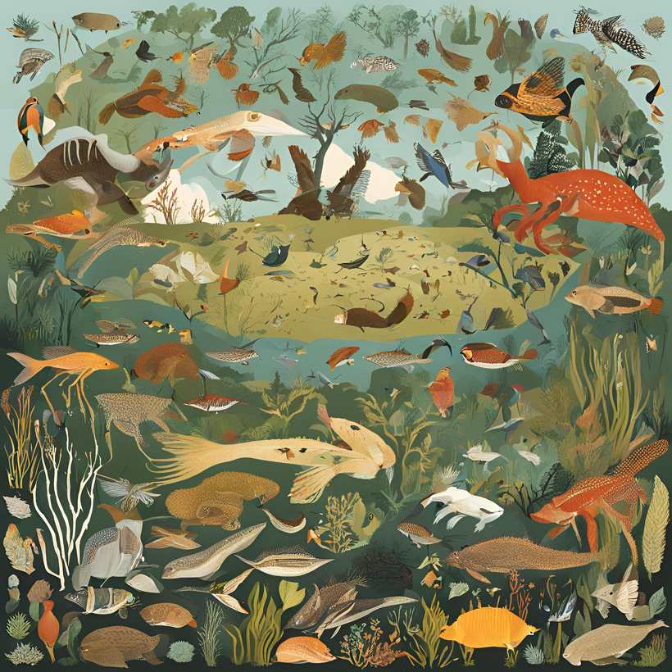
Biodiversidad
  Número de especies de plantas, animales y microorganismos presentes en el campus.
  Presencia de especies amenazadas o en peligro de extinción.
  Riqueza y diversidad de hábitats naturales.

Slide 6
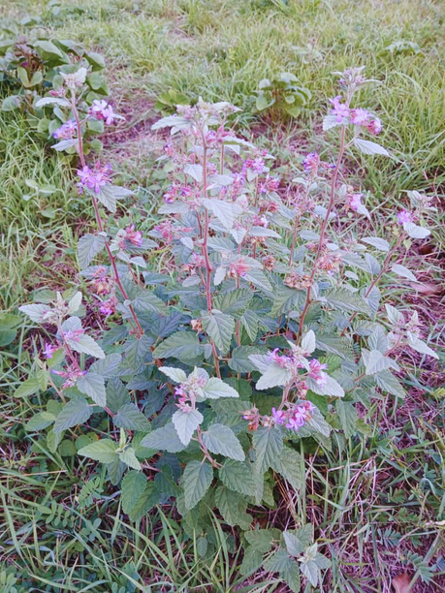
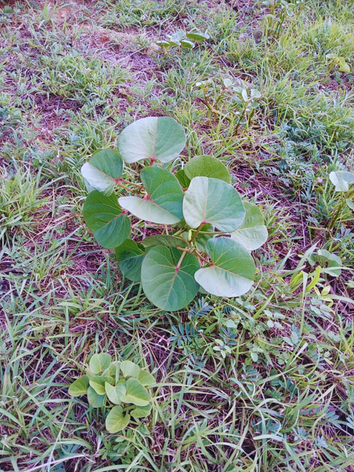
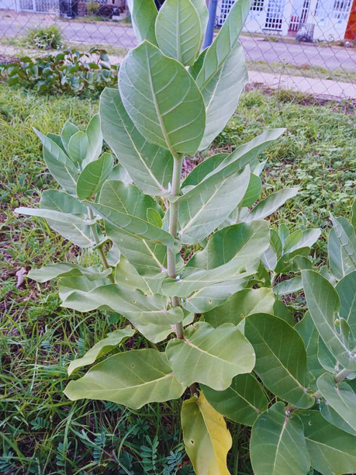
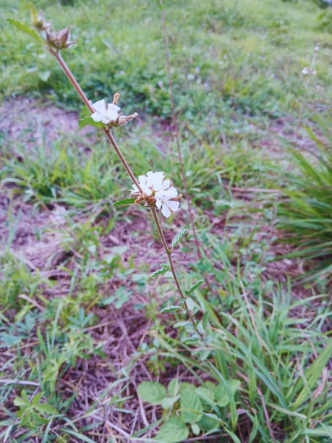
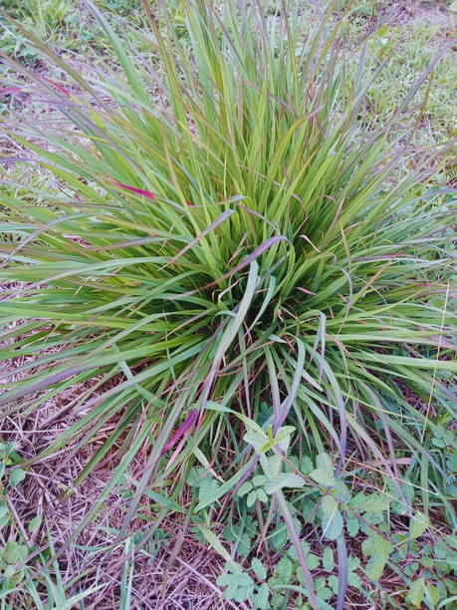
Especies de plantas
Flor Blanca
(Melochia Parvifolia Kunth)
Popotillo Azul
(Schizachyrium
scoparium)
Campanilla de
hoja de jengibre
(Ipomoea asarifolia)
Algodón de seda
(Calotropis gigantea)
La malva de
los cerros
(Melochia tomentosa)

Slide 7
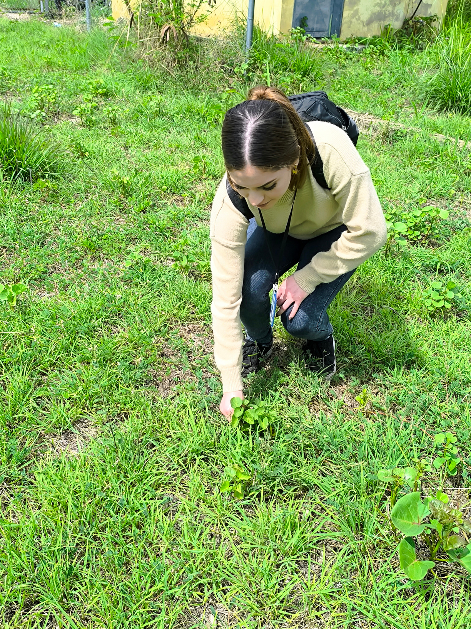
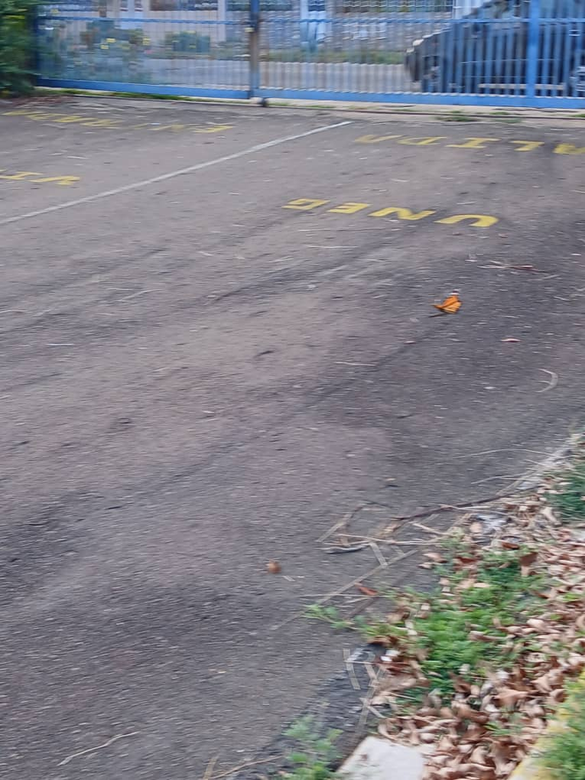
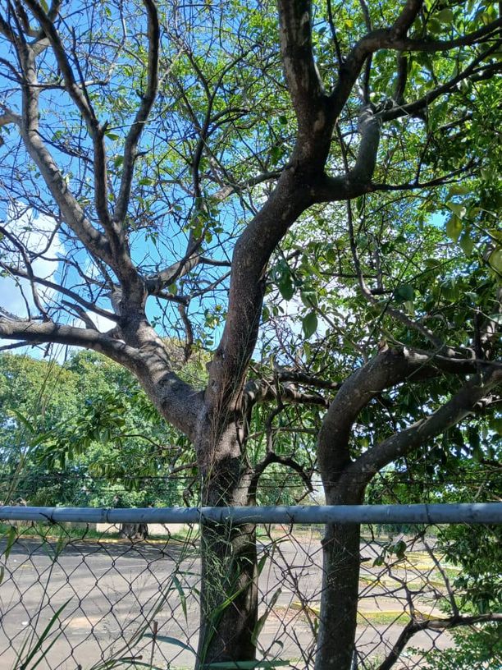
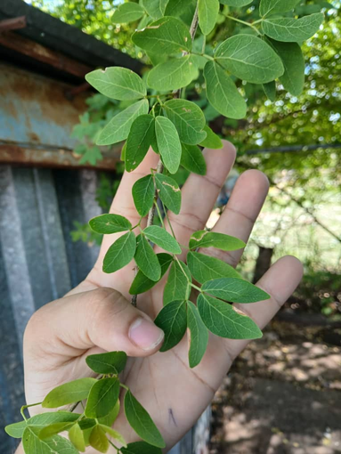
Animal
Arbol
Mariposa monarca (Danaus plexippus)
Cují yaque
(Prosopis juliflora)

Slide 8
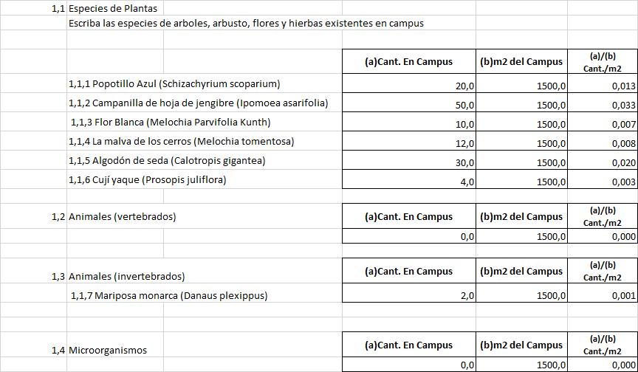
Biodiversidad

Slide 9
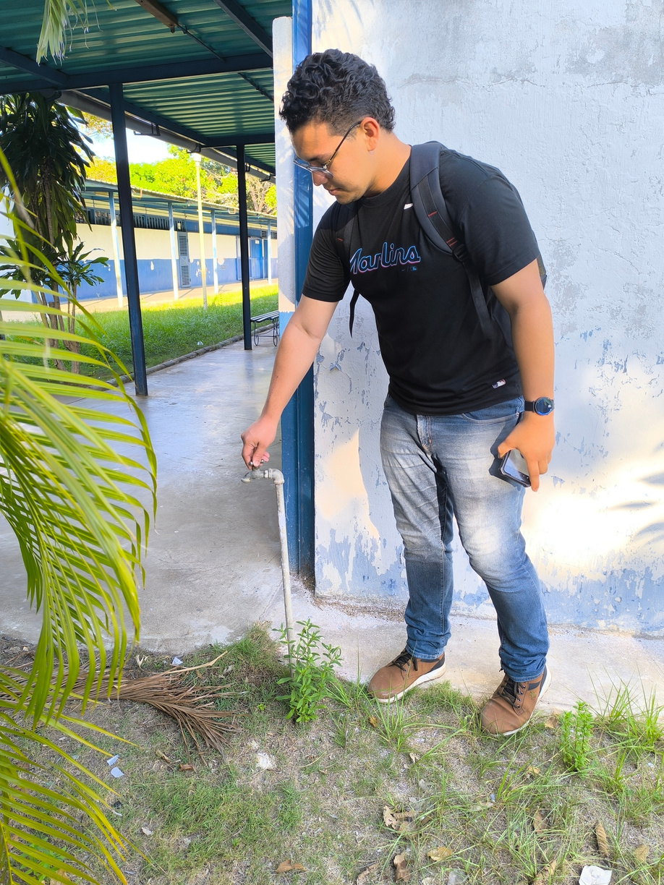
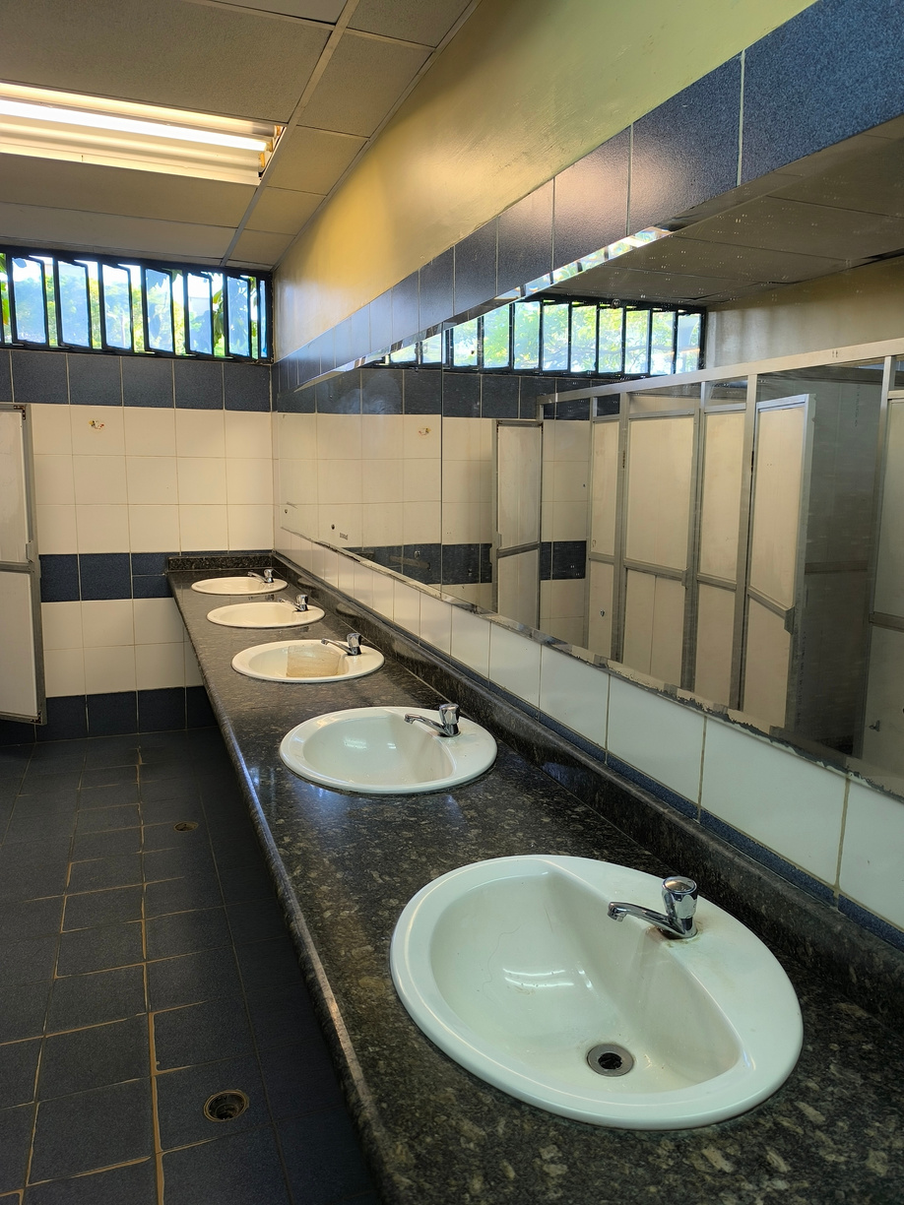
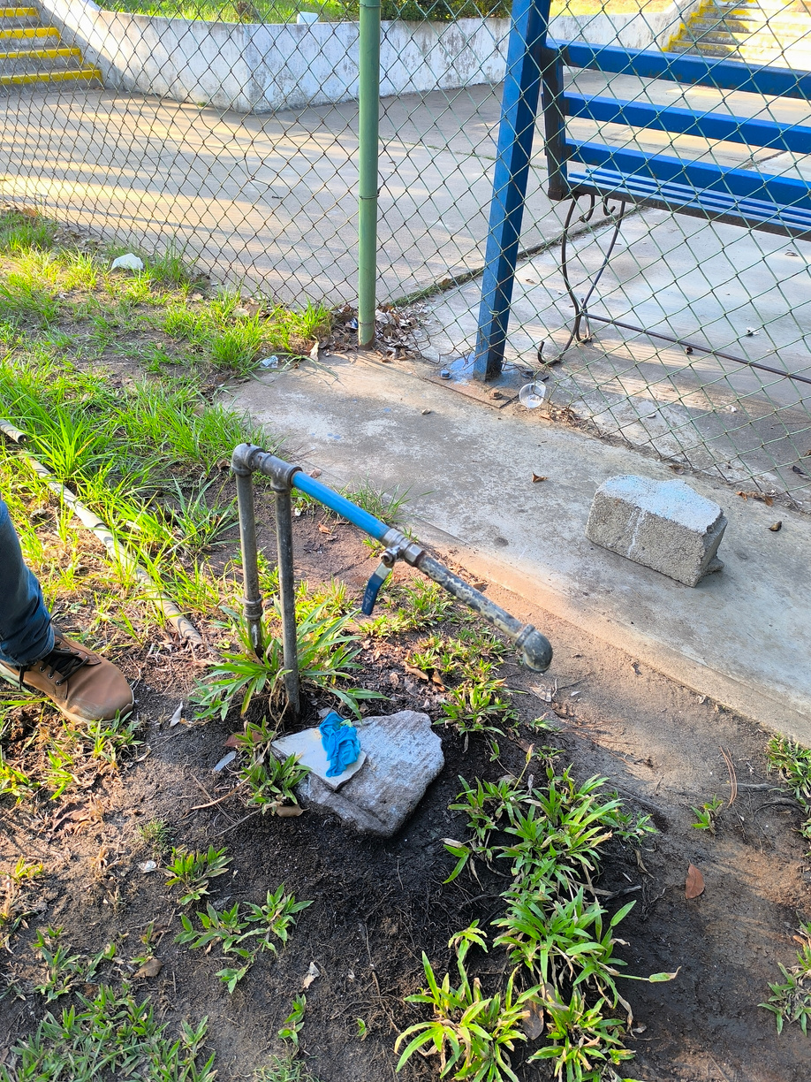
Conservación de recursos
  Consumo de agua, energía y materiales en el campus.
  Implementación de prácticas de ahorro y eficiencia en el uso de recursos.
  Manejo adecuado de residuos sólidos y líquidos.

Slide 10
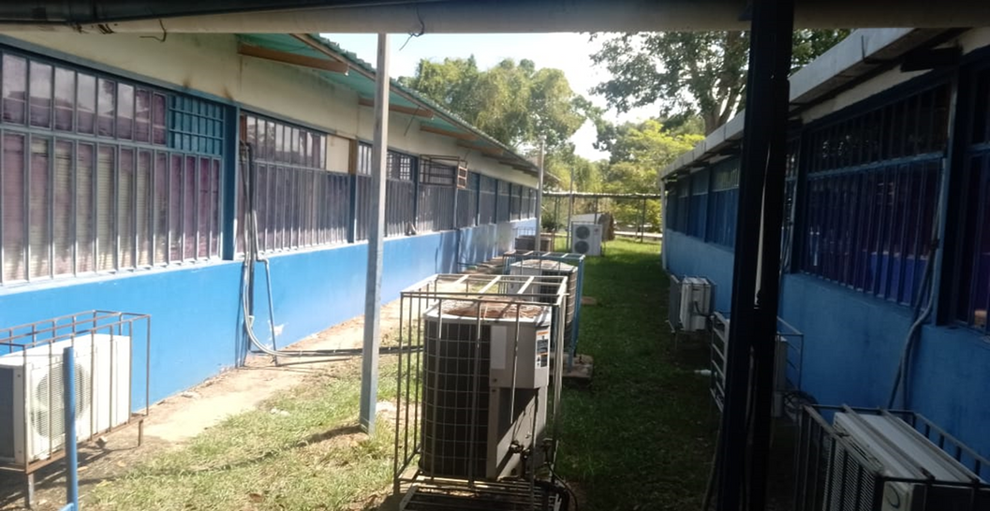
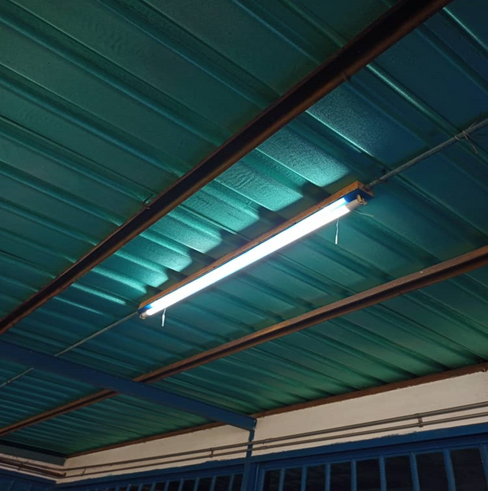
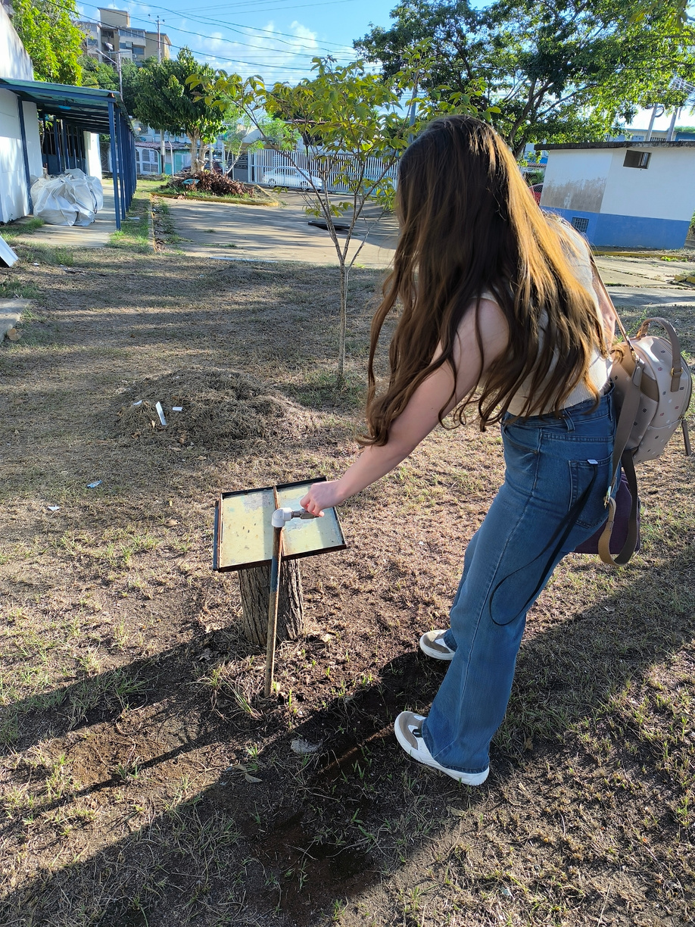
Conservación de recursos

Slide 11
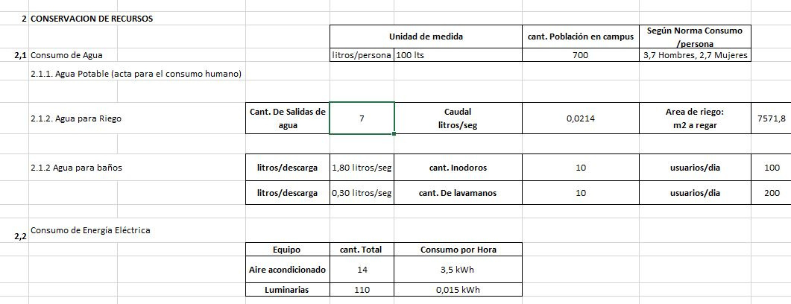
Conservación de recursos

Slide 12
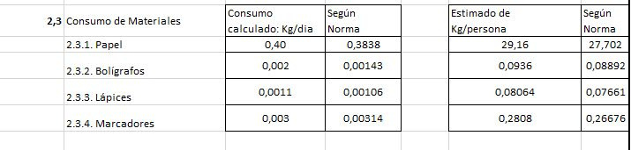
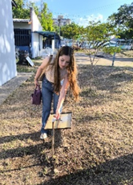
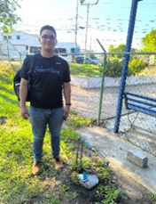
Conservación de recursos

Slide 13
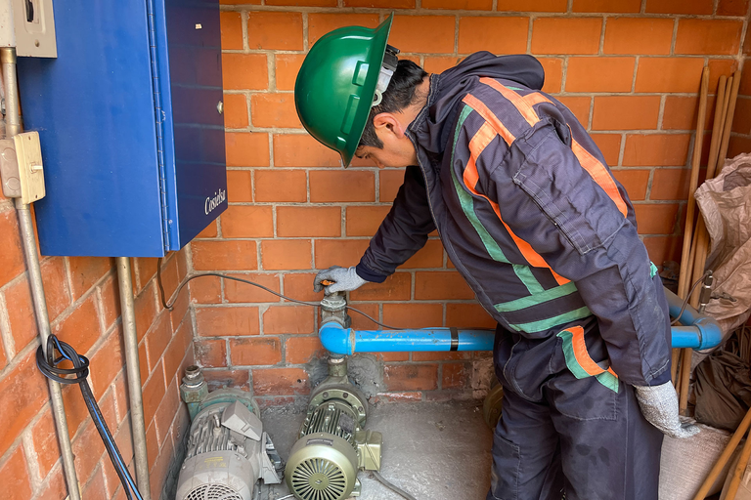


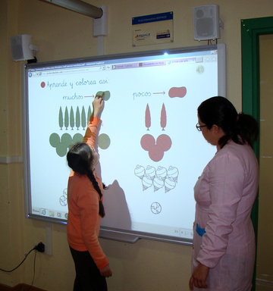
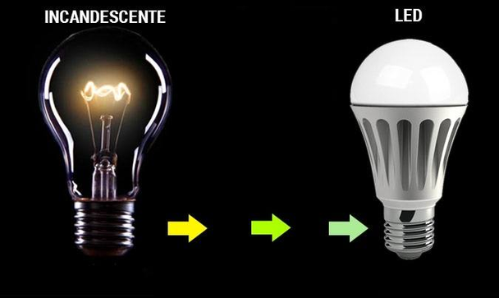

Practicas de Ahorros
Consumo de agua
Consumo de Marcadores
Consumo de Papel,
Boligrafos y Lapices
Consumo de
Energia Electrica

Slide 14

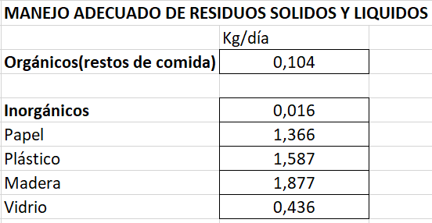


Residuos solidos y liquidos

Slide 15
Resultados
La evaluación del área asignada nos permitió identificar el cumplimiento de los principios de ecología en el campus de estudio, se observa una biodiversidad moderada, llena de flores y algunos árboles.
Igualmente es necesario seguir involucrando a los jóvenes en actividades de conservación y restauración para garantizar un entorno universitario sostenible.
El manejo de los recursos es adecuado, sin embargo se necesita implementar practicas de ahorro para minimizar los impactos negativos en los ecosistemas y la biodiversidad para un crecimiento sostenible a largo plazo.

Slide 16
Conclusión
La conservación de recursos requiere la participación de todos los miembros de la comunidad universitaria: estudiantes, profesores, personal administrativo y de mantenimiento. Es esencial fomentar una cultura de sostenibilidad a través de campañas de concientización, programas educativos y la creación de equipos de trabajo.
La universidad puede fortalecer sus vínculos con la comunidad local al involucrarla en proyectos de conservación de la biodiversidad, promoviendo así un sentido de pertenencia y corresponsabilidad.

Slide 17
¡MUCHAS GRACIAS!

